Slide 1
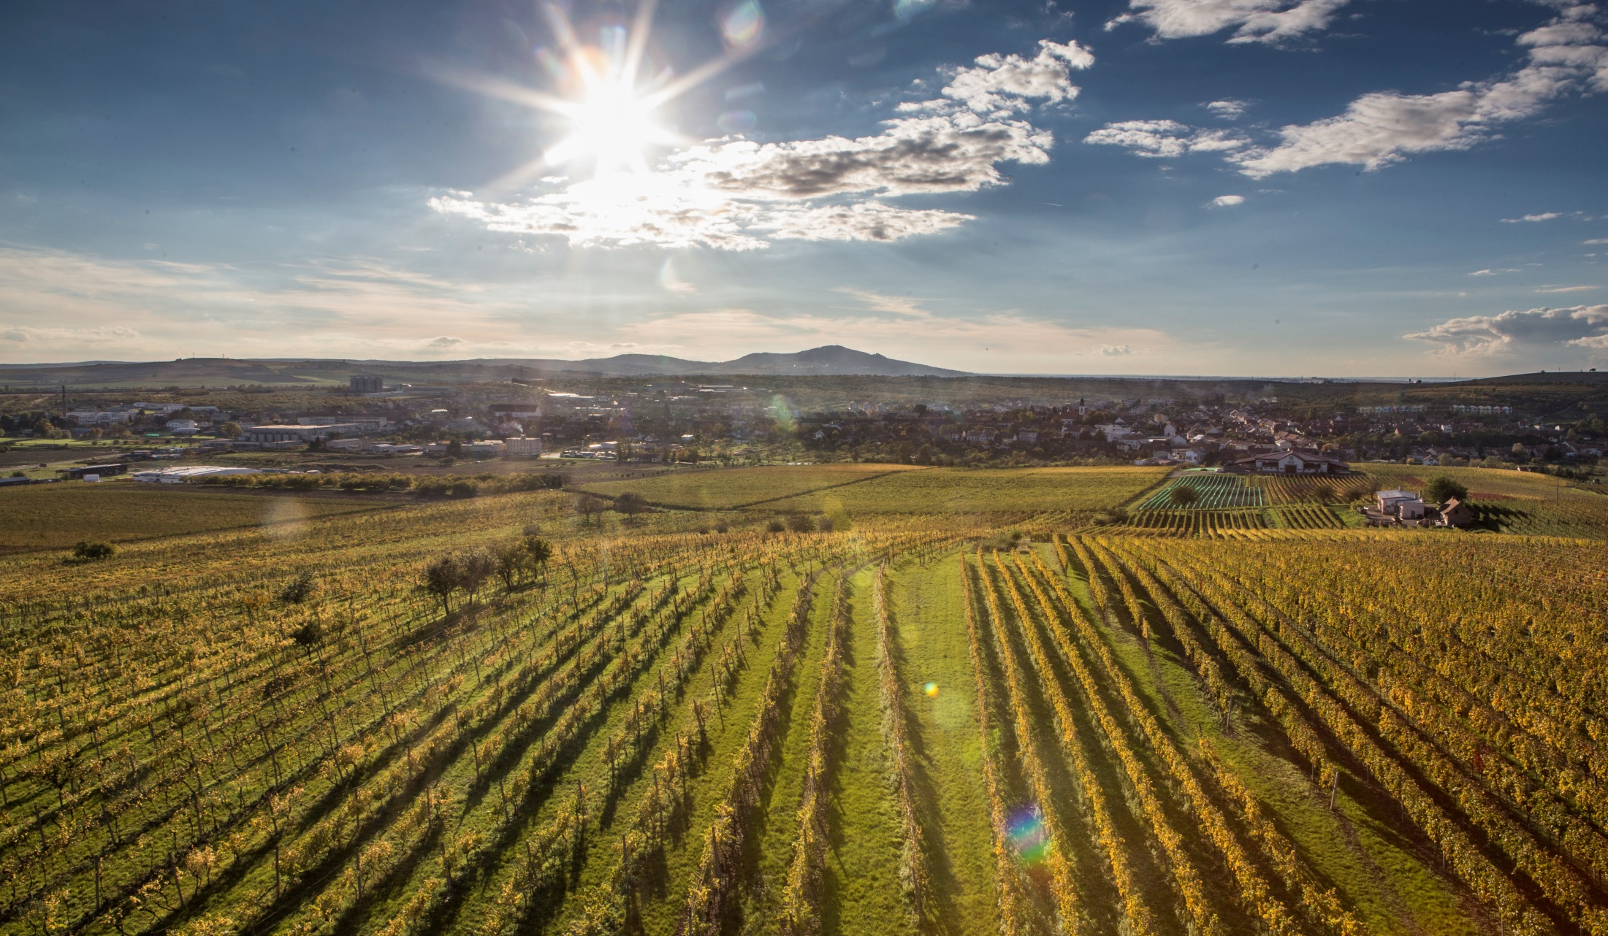
CCRJM
Press/FAM Tripy
Petr Ryšánek 23.3.2017
TURISTICKÉ INFORMAČNÍ CENTRUM MĚSTA BRNA, PŘÍSPĚVKOVÁ ORGANIZACE
www.ccrjm.cz

Slide 2
CCRJM, z.s.p.o. (červen 2006)
Zakládající členové:
Jihomoravský kraj
Statutární město Brno
Svaz obchodu a cestovního ruchu ČR
Účel sdružení:
Zajištění rozvoje a koordinace cestovního ruchu v Jihomoravském kraji, za účelem vytvoření úspěšné, konkurenceschopné a strategicky řízené jednotky na základě spolupráce veřejného a podnikatelského sektoru.
TURISTICKÉ INFORMAČNÍ CENTRUM MĚSTA BRNA, PŘÍSPĚVKOVÁ ORGANIZACE
www.ccrjm.cz

Slide 3
FINANCOVÁNÍ CCRJM
1. Příspěvky zakládajících organizací:
JMK: 3-4 000 000 Kč ročně (2016 navýšení 8 mil.)
MMB: 2 000 000 Kč ročně
SOCR: 30 000 Kč v roce 2006
2. Finanční prostředky z externích zdrojů (2006-2016):
cca 104 770 772 Kč
TURISTICKÉ INFORMAČNÍ CENTRUM MĚSTA BRNA, PŘÍSPĚVKOVÁ ORGANIZACE
www.ccrjm.cz

Slide 4
ČLENSTVÍ CCRJM, z.s.p.o.
Spolek pro GP ČR Brno
TURISTICKÉ INFORMAČNÍ CENTRUM MĚSTA BRNA, PŘÍSPĚVKOVÁ ORGANIZACE
www.ccrjm.cz

Slide 5
ČINNOSTI CCRJM, z.s.p.o.
SPOLUPRÁCE
Partneři: CZT, JMK, VŠ a SŠ, regiony JMK, AHR, AČCKA, média a další
Vytváření sítě partnerů - veřejné a komerční sféry
KOORDINACE
Koordinace činností v rámci regionu
PROPAGACE
Veletrhy, workshopy
Webové portály, sociální sítě, mobilní aplikace
Press/FAM tripy
PRODUKTY
Rozvoj turistické nabídky, tvorba turistických produktů
PROJEKTOVÁ ČINNOST
administrace, realizace aktivit, zajištění udržitelnosti
ŠKOLENÍ
Rozvoj lidských zdrojů
EKONOMIKA ORGANIZACE
TURISTICKÉ INFORMAČNÍ CENTRUM MĚSTA BRNA, PŘÍSPĚVKOVÁ ORGANIZACE
www.ccrjm.cz

Slide 6
CCRJM – MARKETINGOVÁ ORGANIZACE
Marketingová strategie CCRJM 2015-2018
vychází z Programu rozvoje CR JMK 2014-2020 a Programu rozvoje CR města Brna
bude následovat aktualizace na základě schválení Programu rozvoje CR města Brna 2016-2020
Plánované aktivity v souladu s tématy CzechTourism
2016: 700* Karla IV.
(Po stopách Lucemburků na jižní Moravu)
2017: Baroko, příběhy stavitelů chrámů
(Jižní Morava – baroko na každém kroku)
2018: 100 let výročí Československa
TURISTICKÉ INFORMAČNÍ CENTRUM MĚSTA BRNA, PŘÍSPĚVKOVÁ ORGANIZACE
www.ccrjm.cz

Slide 7
Press/FAM Tripy
Presstrip
Cesta do propagovaných míst organizovaný pro vybrané novináře
Výstup: nezávislý článek novináře
Blogtrip, Instatrip, TV natáčení a další
FAMTrip
Cesta do propagovaných míst organizovaný pro vybrané zástupce cestovních kanceláří, agentur a dalších
Výstup: zařazení destinace do katalogů + kontakty se subjekty
SITE INSPECTION
Prohlídka města, hotelu, konferenčního zařízení
TURISTICKÉ INFORMAČNÍ CENTRUM MĚSTA BRNA, PŘÍSPĚVKOVÁ ORGANIZACE
www.ccrjm.cz

Slide 8
Statistika pořádaných press/FAM 2015/2016
Počet akcí:
2015: 24 akcí
2016: 50 akcí
Počet účastníků:
2015: 114 účastníků
Rakousko, Německo, Korea, Čína
2016: 234 účastníků
Japonsko, Benelux, USA, Lat. Am., Itálie
TURISTICKÉ INFORMAČNÍ CENTRUM MĚSTA BRNA, PŘÍSPĚVKOVÁ ORGANIZACE
www.ccrjm.cz

Slide 9
ROZDÍLY Press/FAM
MOTIVACE/CÍL CESTY
Press: Získání podkladů pro článek (informace, fotografie apod.)
FAM: Získání kontaktů, přehled o službách v destinaci
STRUKTURA PROGRAMU
Press: delší návštěvy památek
FAM: kratší návštěvy památek + prohlídky hotelů
NÁPLŇ PROGRAMU
Press: focení, rozhovory, natáčení
FAM: památky, vyjednávání podmínek
TURISTICKÉ INFORMAČNÍ CENTRUM MĚSTA BRNA, PŘÍSPĚVKOVÁ ORGANIZACE
www.ccrjm.cz

Slide 10
PŘÍPRAVA Press/FAM
PROGRAM
Cíl/zaměření tripu/struktura účastníků
Významnost média/CK
Zajímavý itinerář – ABC!
Kombinace a vyvážení aktivit
Společenské události (hody, vinobraní, Moto GP)
WOW efekt
ROZPOČET
Stanovení nákladů, možnost barteru
AKVIZICE ÚČASTNÍKŮ
SPOLUPRÁCE A KOMUNIKACE
Rezervace služeb
Spolupráce s dalšími organizacemi v regionu
WELCOME PACK
TURISTICKÉ INFORMAČNÍ CENTRUM MĚSTA BRNA, PŘÍSPĚVKOVÁ ORGANIZACE
www.ccrjm.cz

Slide 11
NÁKLADY Press/FAM
Ubytování
Doprava
Průvodce
Stravování
Jídlo
Ubytování
Další náklady
TURISTICKÉ INFORMAČNÍ CENTRUM MĚSTA BRNA, PŘÍSPĚVKOVÁ ORGANIZACE
www.ccrjm.cz

Slide 12
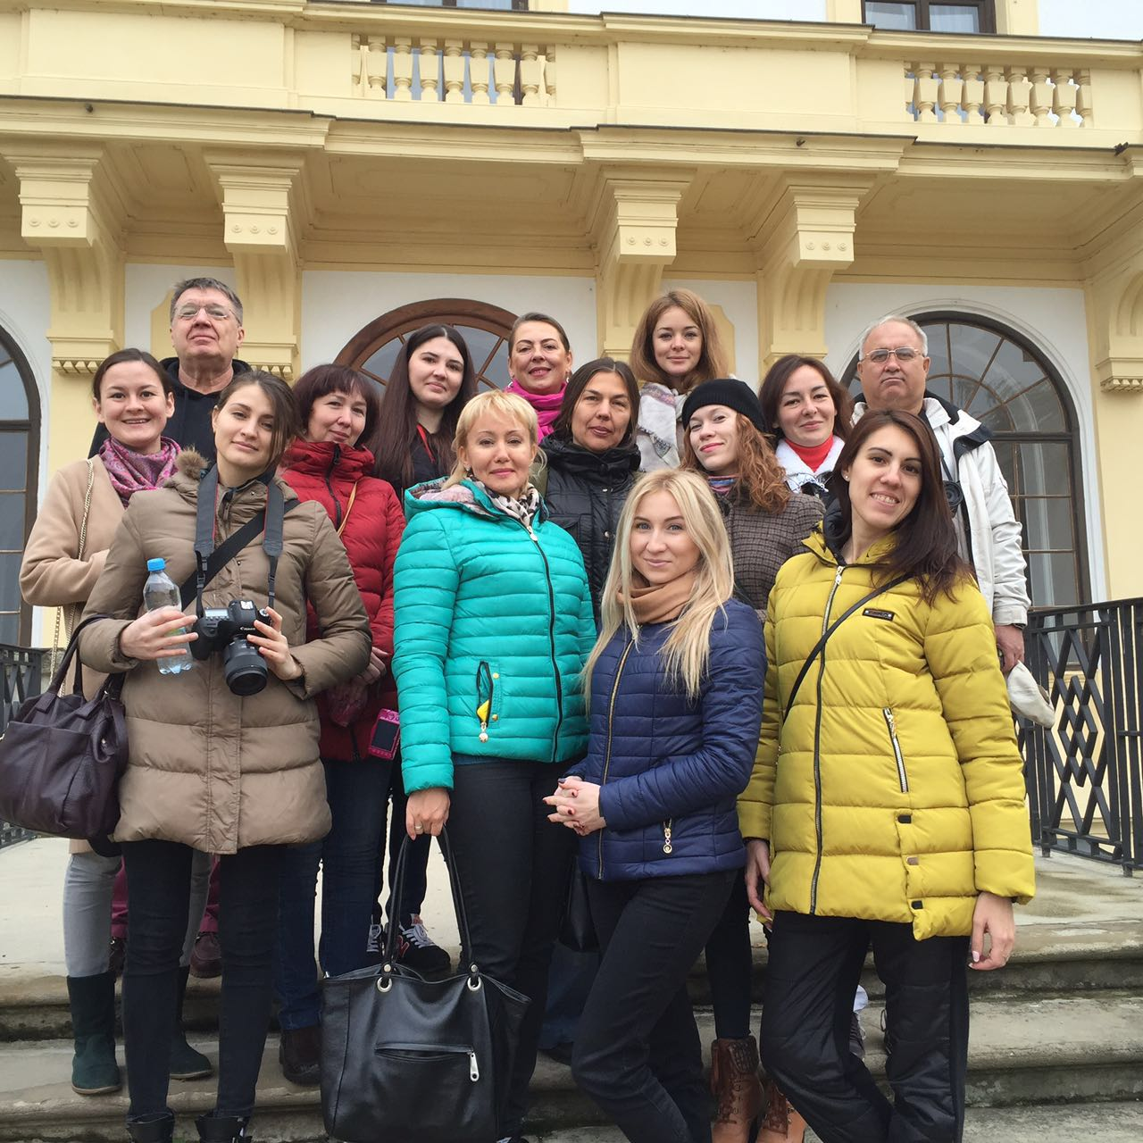
AKVIZICE ÚČASTNÍKŮ
CzechTourism
ZZ CzechTourism
Vyhledávání účastníků
Zájem od novinářů
PR agentura
TURISTICKÉ INFORMAČNÍ CENTRUM MĚSTA BRNA, PŘÍSPĚVKOVÁ ORGANIZACE
www.ccrjm.cz

Slide 13
PRŮBĚH TRIPU
Živý organismus
Sledování itineráře
Při zdržení kontaktovat další navštívená místa
Maximálně se soustředit na spokojenost účastníků
Faktor herectví, improvizace
TURISTICKÉ INFORMAČNÍ CENTRUM MĚSTA BRNA, PŘÍSPĚVKOVÁ ORGANIZACE
www.ccrjm.cz

Slide 14
UKONČENÍ TRIPU
Zjištění spokojenosti účastníků
Rozeslání výstupů a kontaktů
Finance
Poděkování dodavatelům
Monitoring dopadu
TURISTICKÉ INFORMAČNÍ CENTRUM MĚSTA BRNA, PŘÍSPĚVKOVÁ ORGANIZACE
www.ccrjm.cz

Slide 15
MONITORING
Kvantitativní kritéria
počet a délky výstupů
Kvalitativní kritéria
obsah sdělení
Advertising Value Equivalency (AVE)
přepočítávání hodnoty redakčního prostoru na inzertní hodnotu
Opportunity To See (OTS)
průměrná frekvence zásahu
TURISTICKÉ INFORMAČNÍ CENTRUM MĚSTA BRNA, PŘÍSPĚVKOVÁ ORGANIZACE
www.ccrjm.cz

Slide 16
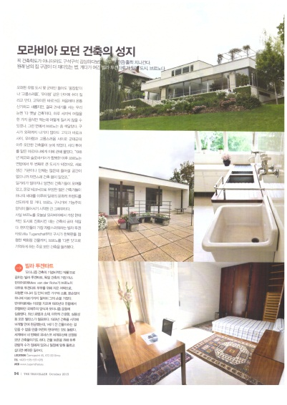
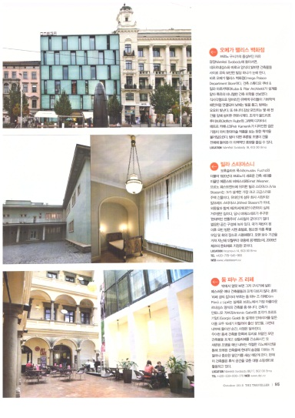
VÝSTUPY 2016
Výstup z korejského presstripu
TURISTICKÉ INFORMAČNÍ CENTRUM MĚSTA BRNA, PŘÍSPĚVKOVÁ ORGANIZACE
www.ccrjm.cz

Slide 17
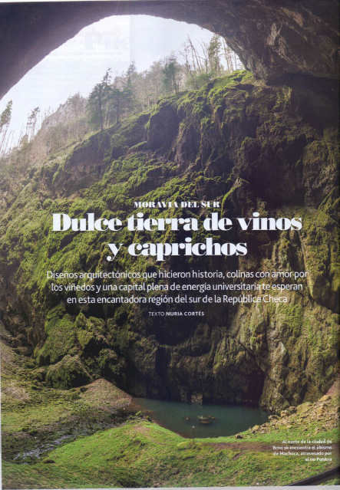
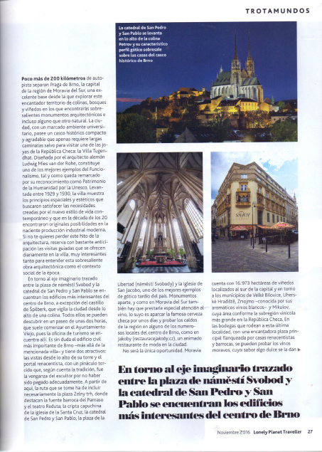
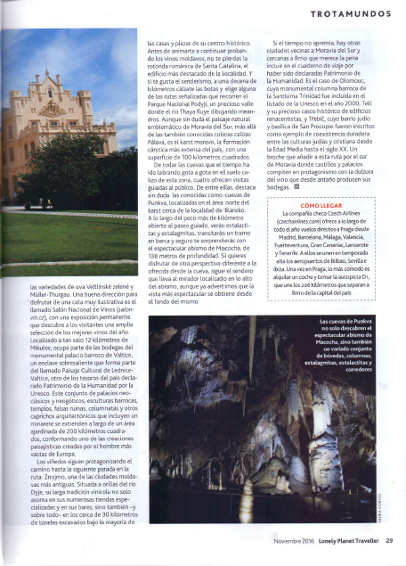
VÝSTUPY 2016
Výstup ze španělského presstripu
TURISTICKÉ INFORMAČNÍ CENTRUM MĚSTA BRNA, PŘÍSPĚVKOVÁ ORGANIZACE
www.ccrjm.cz

Slide 18
VÝSTUPY 2016
Výstup z amerického presstripu
TURISTICKÉ INFORMAČNÍ CENTRUM MĚSTA BRNA, PŘÍSPĚVKOVÁ ORGANIZACE
www.ccrjm.cz

Slide 19
NÁVRH ITINERÁŘE: BRNO
Prohlídka města
Vstup do Labyrintu, Kostnice
Prohlídka hradu Špilberk
Vila Tugendhat
Gastro
Mendeliaum
Přehrada
Divadlo
Noční Brno
TURISTICKÉ INFORMAČNÍ CENTRUM MĚSTA BRNA, PŘÍSPĚVKOVÁ ORGANIZACE
www.jizni-morava.cz

Slide 20
NÁVRH ITINERÁŘE PÁLAVA A LVA
Lednice
Zámek
Procházka parkem
Minaret
Lodičky/kočár
Valtice
Salon vín
Vyhlídka na Reistně
Mikulov
Zámek
Svatý kopeček
Návštěva vinařství
TURISTICKÉ INFORMAČNÍ CENTRUM MĚSTA BRNA, PŘÍSPĚVKOVÁ ORGANIZACE
www.ccrjm.cz

Slide 21
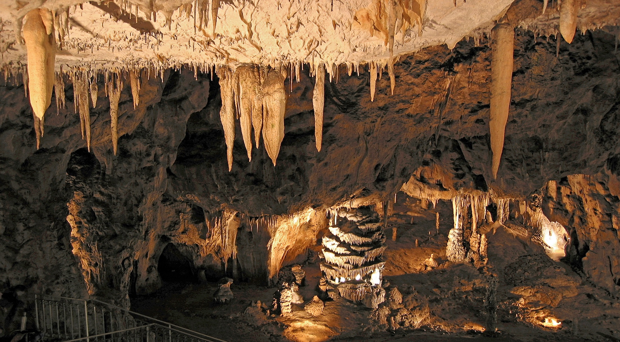
NÁVRH ITINERÁŘE: MORAVSKÝ KRAS
MK
Jízda vláčkem
Prohlídka Punkevních jeskyní s plavbou
Lanovka
Výhled z na Macochu
Lysice, Perštejn
Černá hora
pivovar
Jedovnice
Singletraily
TURISTICKÉ INFORMAČNÍ CENTRUM MĚSTA BRNA, PŘÍSPĚVKOVÁ ORGANIZACE
www.ccrjm.cz

Slide 22
NÁVRH ITINERÁŘE: SLOVÁCKO
Strážnice
Skanzen
Folklór
Baťův kanál
Cykloturistika
Petrov-Plže
Sklepní ulička
TURISTICKÉ INFORMAČNÍ CENTRUM MĚSTA BRNA, PŘÍSPĚVKOVÁ ORGANIZACE
www.ccrjm.cz

Slide 23
NÁVRH ITINERÁŘE: ZNOJEMSKO
Město Znojmo
Vstup do podzemí
NP Podyjí
Sklepní uličky
Nový Šaldorf
Šatov
Bítov
Vranov
TURISTICKÉ INFORMAČNÍ CENTRUM MĚSTA BRNA, PŘÍSPĚVKOVÁ ORGANIZACE
www.ccrjm.cz

Slide 24
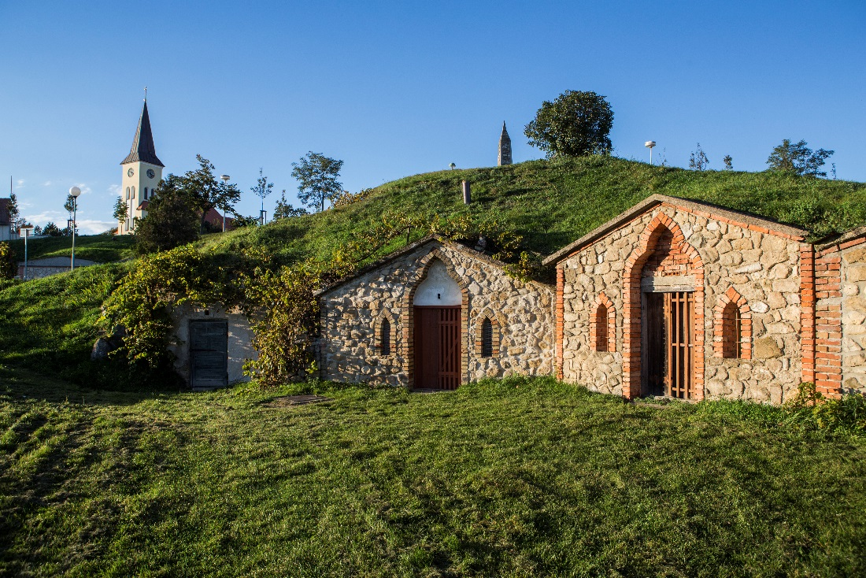
Q&A?
www.jizni-morava.cz
www.jizni-morava.info
www.vyletnicile.cz
Petr Ryšánek
+420 724 795 915
rysanek@ccrjm.cz
TURISTICKÉ INFORMAČNÍ CENTRUM MĚSTA BRNA, PŘÍSPĚVKOVÁ ORGANIZACE

